Slide 1
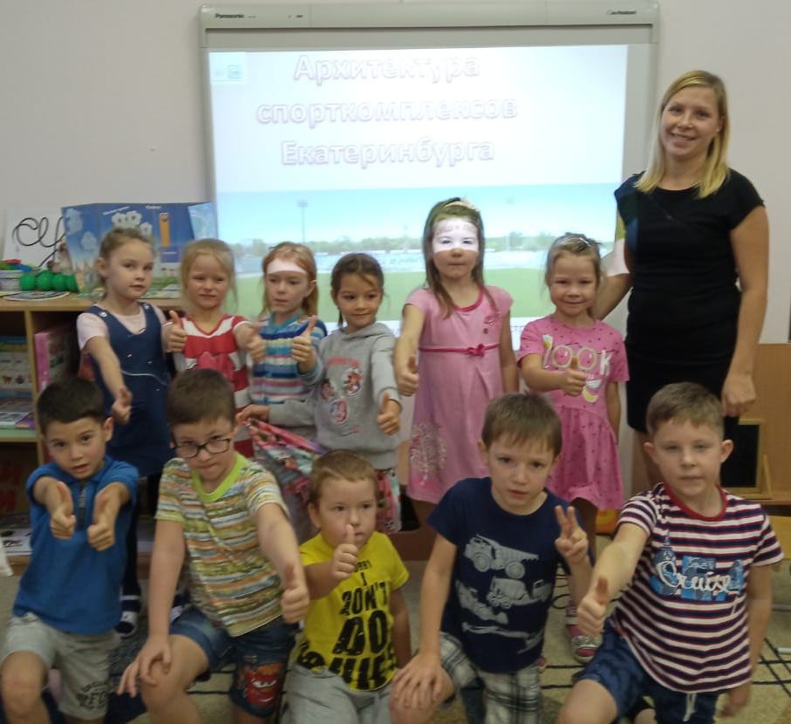
Знакомство с архитектурой спортивных сооружений города Екатеринбурга
Филиал МБДОУ д/с «Детство»
д/с №40/228

Slide 2
Задачи
Образовательные:
уточнить знания детей об архитектуре как виде искусства, её видах, функциях (прочность, польза, красота);
закрепить знание типичного, обобщённого в сооружениях (у всех домов есть фундамент, стены, крыша, двери, окна) и характерного, индивидуального (арки, колонны, портики, решётки);
уточнить и закрепить названия элементов архитектуры (этажи, окна, балконы, лоджии, входы и др.);
формировать представление о том, что архитектура каждого здания зависит от его назначения;
познакомить детей с архитектурными особенностями города Екатеринбурга.

Slide 3
Задачи
Развивающие:
развивать познавательные процессы и логические операции (сравнение, анализ, выделение характерных признаков, обобщение);
Воспитательные:
воспитывать любовь к своему городу и интерес к его архитектуре;
вызвать желание создать индивидуальный проект, используя полученные знания.

Slide 4
Предварительная работа:
Повторение и закрепление с детьми названий спортивных сооружений.
Название спортивных сооружений города Екатеринбурга.
Рассматривание слайдов спорт комплексов на интерактивной доске. Их внешний вид и архитектура в годы постройки и в наше время. Что изменилось в их внешнем виде и архитектуре.
Особенности архитектуры спорткомплексов
Отличие архитектуры спортивных сооружений от других зданий города Екатеринбурга
Работа с интерактивной доской-собери пазлы «Спортивные сооружения».

Slide 5
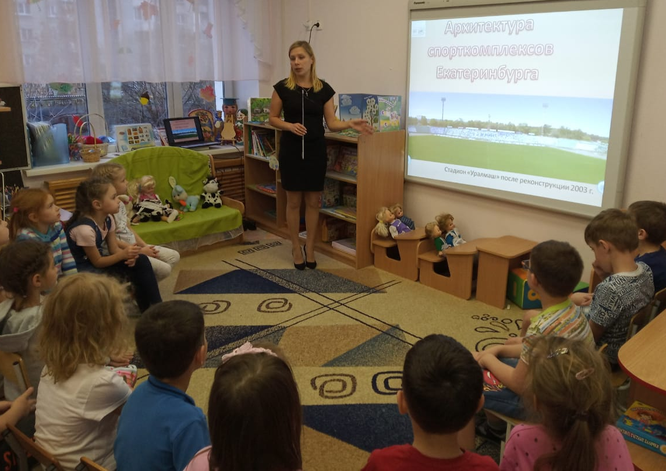
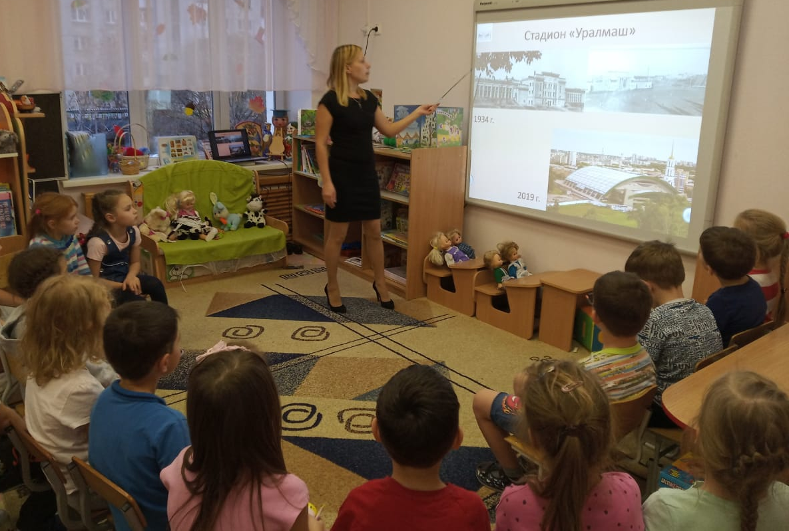
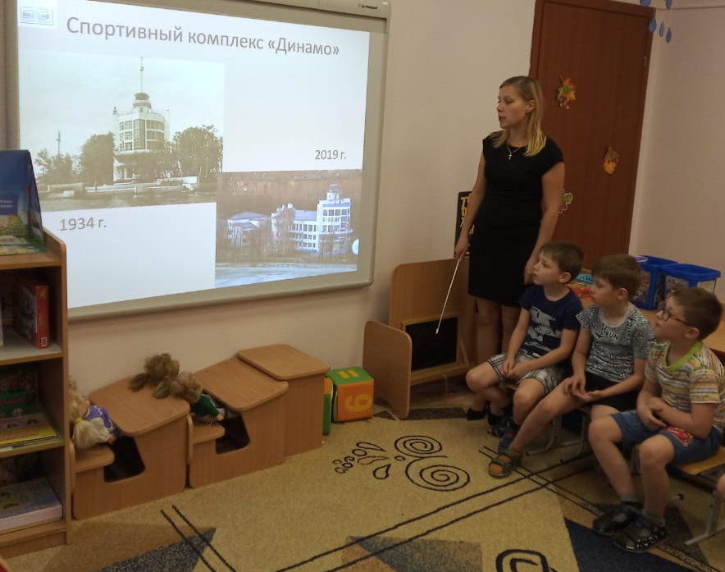
Непосредственная образовательная деятельность с использованием интерактивной доски

Slide 6
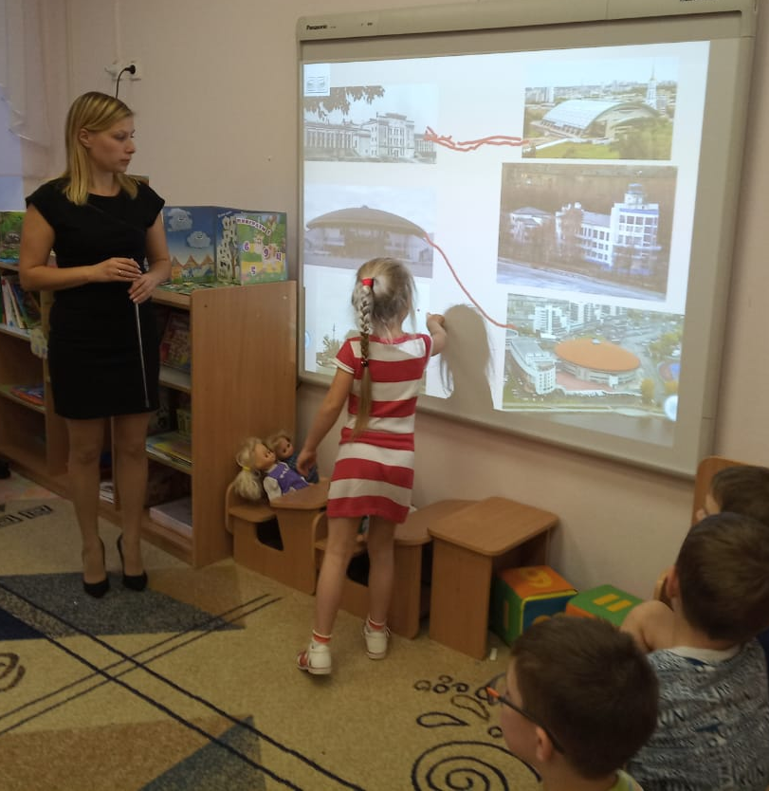
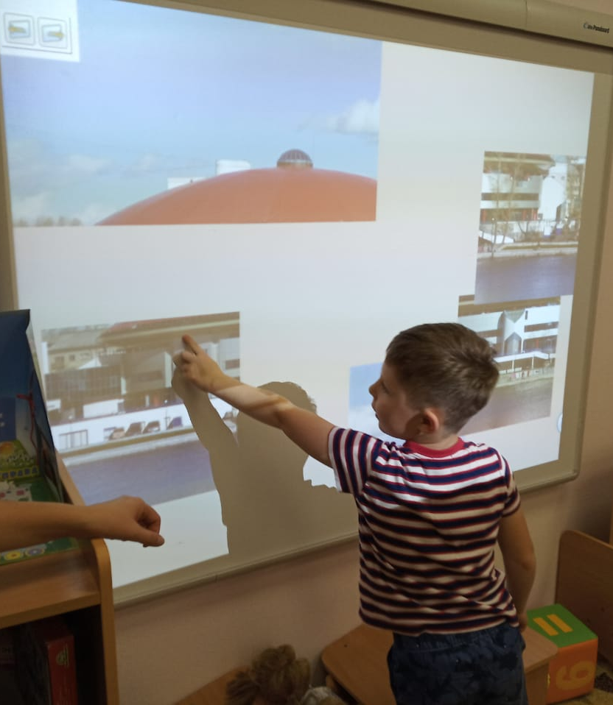
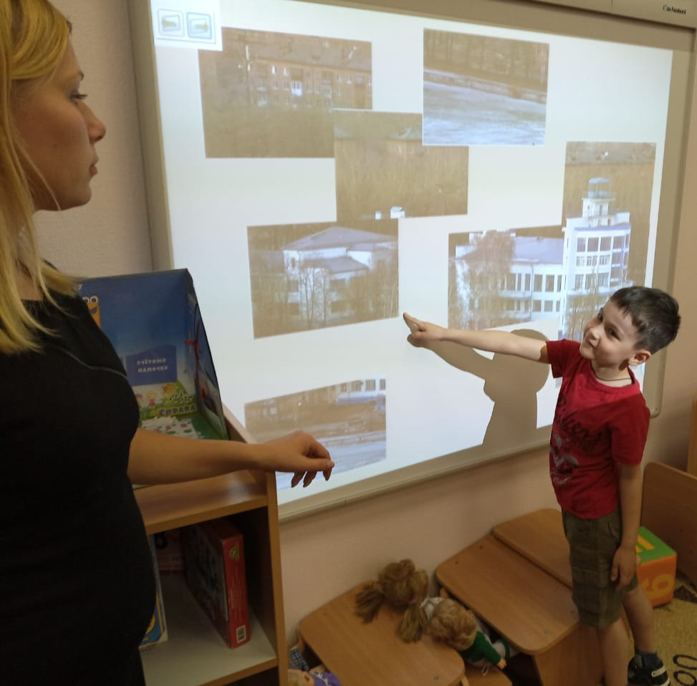
Непосредственная образовательная деятельность с использованием интерактивной доски

Slide 7
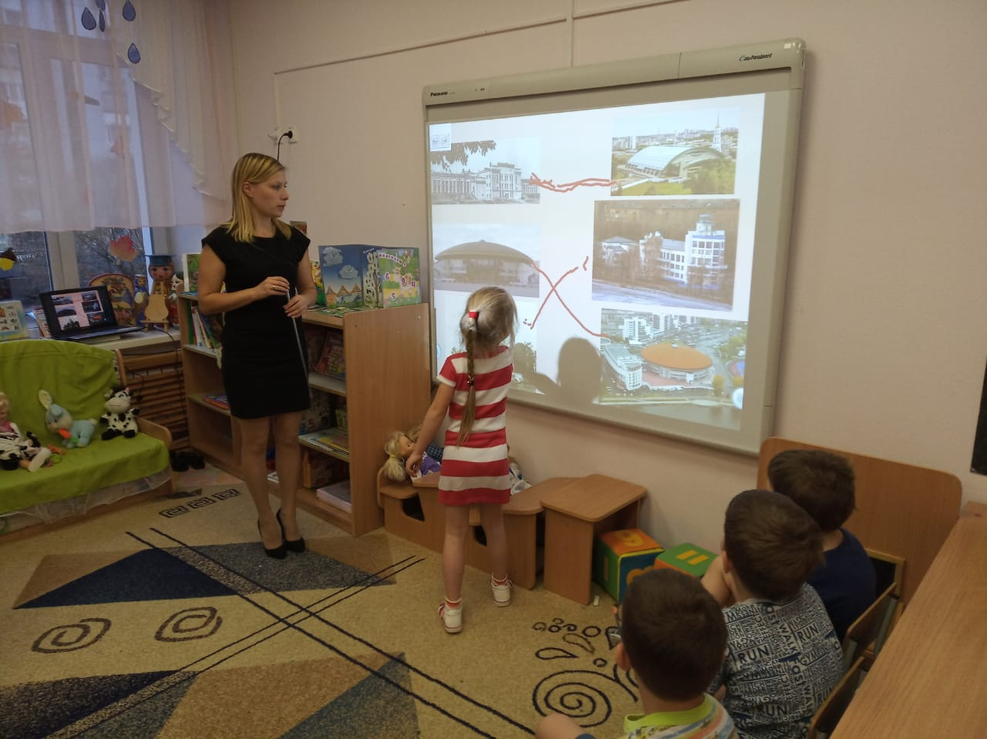
Непосредственная образовательная деятельность с использованием интерактивной доски

Slide 8
Спасибо за внимание!

